Slide 1
Дата | Тема
22/02/24 | Введение. Hello world. Типы данных, массивы. Ввод/вывод в консоль.
29/02/24 | Циклы, условия.
07/03/24 | Функции, процедуры.
14/03/24 | Функции, процедуры. Структуры.
21/03/24 | Структуры.
28/03/24 | Указатели. Динамическая память.
04/04/24 | Классы. Конструктор, деструктор.
11/04/24
18/04/24 | Списки.
25/04/24 | Чтение/запись файлов.
02/05/24 | Контрольная
16/05/24
Дата | Тема
01/03/24 | Типы данных, массивы. Ввод/вывод в консоль. Циклы, условия.
15/03/24 | Функции, процедуры.
22/03/24 | Структуры.
29/03/24 | Указатели. Динамическая память.
05/04/24 | Классы. Конструктор, деструктор.
12/04/24
19/04/24 | Списки.
26/04/24 | Чтение/запись файлов.
03/05/24 | Контрольная
17/05/24

Slide 2
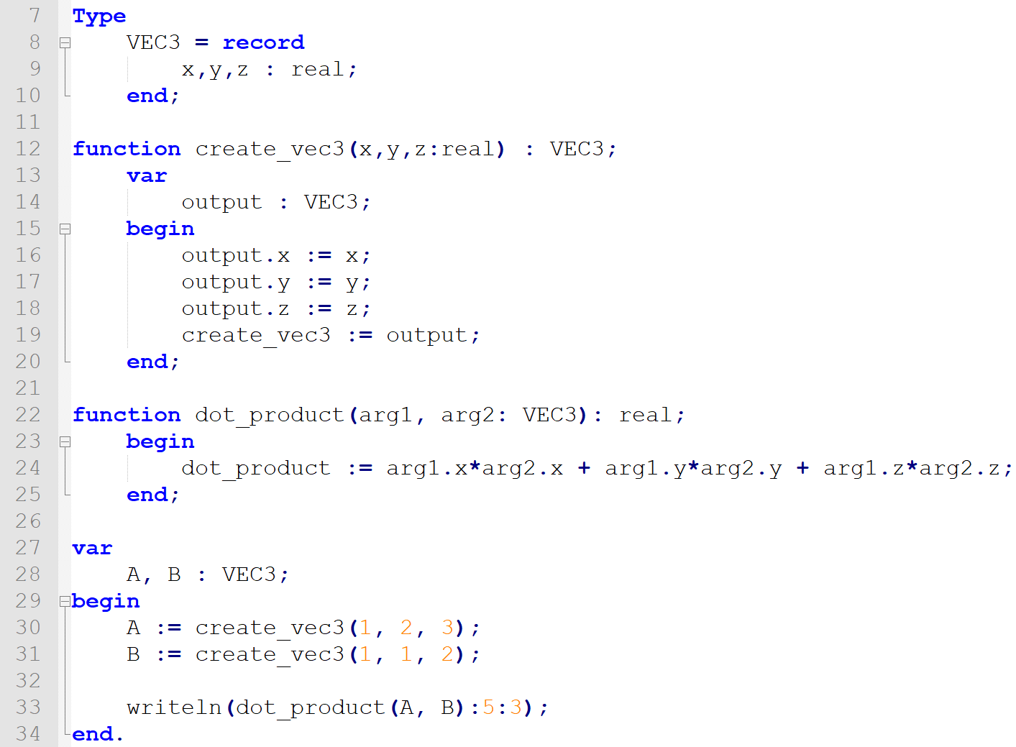
Структуры данных. Базовый синтаксис.

Slide 3
Задание
1) Создать структуру “треугольник”, содержащую три вектора – вершины.
2) Создать функцию, которая возвращает случайный треугольник. Данная функция не должна принимать входных аргументов.
3) Создать функцию, вычисляющую площадь треугольника.
4) Создать массив из N треугольников.
5) Сортировать массив по возрастанию площади.

